Slide 1

НИУ ВШЭ-Пермь, УДК 09.03.04, Факультет экономики, менеджмента и бизнес-информатики, кафедра информационных технологий в бизнесе
Реализация компьютерной игры "Лабиринт"
Работу выполнил студент группы ПИ-18-2
1-го курса, факультета экономики, менеджмента и бизнес-информатики
Чепоков Е.В.
Научный руководитель
Старший преподаватель кафедры информационных технологий в бизнесе
Гордеева О.И.
Пермь, 2019

Slide 2

План доклада
Проблема
Актуальность проблемы
Постановка цели работы и задач
Обзор аналогов
Требования к продукту
Проектирование
Результаты
Заключение
Пермь, 2019
Чепоков Елизар Сергеевич Реализация компьютерной игры "Лабиринт“
в оглавление

Slide 3
Проблема курсовой работы
В настоящее время игры пользуются популярностью и дают человеку расслабиться и получить новые эмоции. Существует очень много хороших игр, но в основном, подобные игры – это игры с открытым миром в жанре «Action/RPG» в которых очень много элементов окружения, из-за чего очень быстро устают глаза и сложно расслабиться, и погрузиться в игру в полной мере.
Пермь, 2019
Чепоков Елизар Сергеевич Реализация компьютерной игры "Лабиринт“
в оглавление

Slide 4
Актуальность проблемы
Актуальность данной темы состоит в том, что игры подобного жанра зачастую пытаются пародировать огромнейшие проекты, развитых издательских компаний, в 3D формате. Большинство подобных проектов – это игры от инди разработчиков, которые пытаются заполнить пустующую нишу и не заморачиваются над самим созданием. Для игр подобной тематики нужен свежий взгляд и новая интерпретация жанра “Maze”. Именно поэтому разработка игры в жанре «Maze» актуальная тема.
Пермь, 2019
Чепоков Елизар Сергеевич Реализация компьютерной игры "Лабиринт“
в оглавление

Slide 5
Цели и задачИ
Предмет: 2D игра, жанра «Maze»
Объект: компьютерные игры
Цель: создание 2D игры в жанре «Maze» с проработанным сюжетом
Задачи:
Проанализировать все темы, которые понадобятся при разработке игры.
Проанализировать и выбрать визуализатор для игры.
Изучить строение лабиринтов и строение уровней в игре.
Спроектировать интерфейс для игры.
Написать сюжет для игры.
Написать код программы и создать её интерфейс.
Провести полное тестирование и отладку по критериям черного и белого ящика.
Провести Альфа и Бета тестирование, для выявления недочетов.
Написать документацию для программы.
Пермь, 2019
Чепоков Елизар Сергеевич Реализация компьютерной игры "Лабиринт“
в оглавление

Slide 6
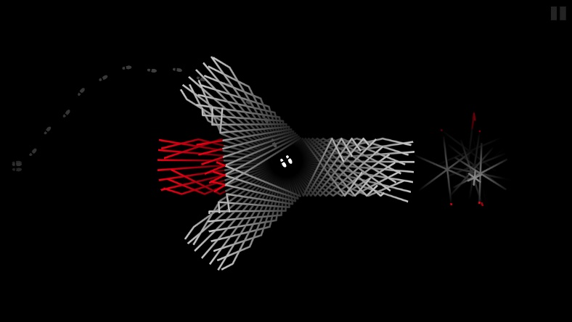
Обзор аналогов
Игра «Dark Echo», от разработчика RAC7, выпущенная в 2015 году. Игра была разработана в жанре «Adventure». В игре делается акцент на взаимодействие с окружением через звук, из-за чего нет визуализации лабиринта. На данный момент это самый близкий аналог к данной проблеме курсовой.
Рис.1 Интерфейс игры «Dark Echo»
Пермь, 2019
Чепоков Елизар Сергеевич Реализация компьютерной игры "Лабиринт“
в оглавление

Slide 7
Требования к продукту
Удобный интерфейс
Проработанность сюжета
Удобность в управлении
Не утомляющий игровой процесс
Пермь, 2019
Чепоков Елизар Сергеевич Реализация компьютерной игры "Лабиринт“
в оглавление

Slide 8
Проектирование Функций
Функции будут добавлены
Пермь, 2019
Чепоков Елизар Сергеевич Реализация компьютерной игры "Лабиринт“
в оглавление

Slide 9
Результаты тестирования
Всего было проведено 72 теста для игрового процесса и 98 для меню и интерфеса.
Так же было проведено альфа и бета тестирование среди учащихся НИУ ВШЭ-Пермь и пользователей интернета.
Пермь, 2019
Чепоков Елизар Сергеевич Реализация компьютерной игры "Лабиринт“
в оглавление

Slide 10
Заключение
Была проанализирована литература по тематике игры, требуемая для реализации проекта.
В качестве визуализатора для игры бал выбран Unity.
Строение лабиринтов в играх было изучено и применено на практике.
Интерфейс игры был спроектирован и оптимизирован.
Сюжет игры написан и внедрен в саму игру.
Был реализован интерфейс и было написано свыше 5 тысяч строк кода для игрового процесса.
Тестирование и отладка проведены по критериям черного и белого ящиков.
Были выявлены и исправлены недостатки на альфа и бета тестировании.
Документация была написана и приложена во вложении.
Пермь, 2019
Чепоков Елизар Сергеевич Реализация компьютерной игры "Лабиринт“
в оглавление

Slide 11
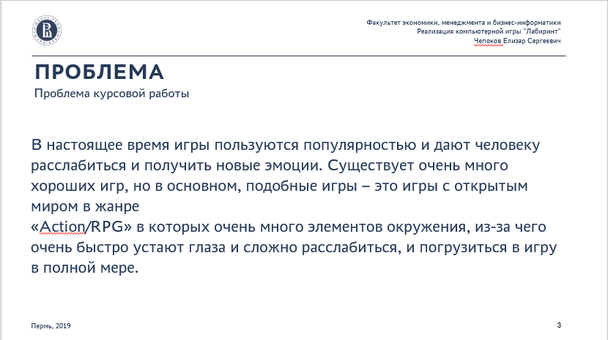
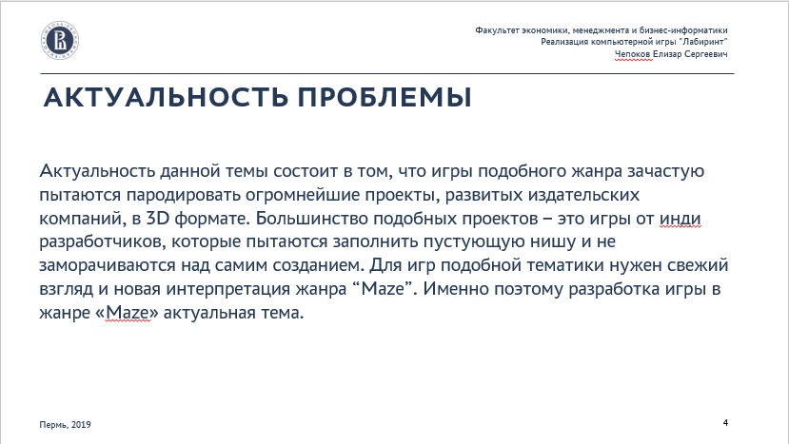
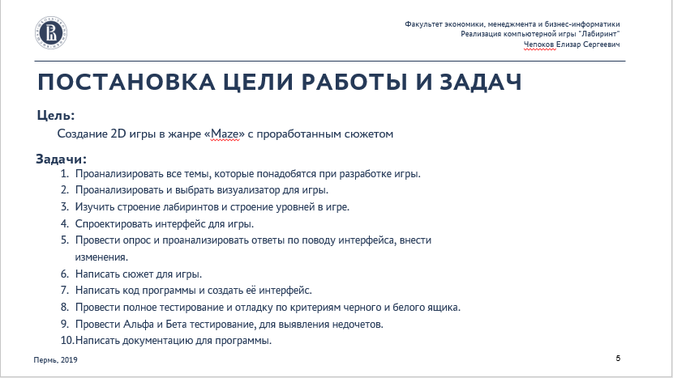
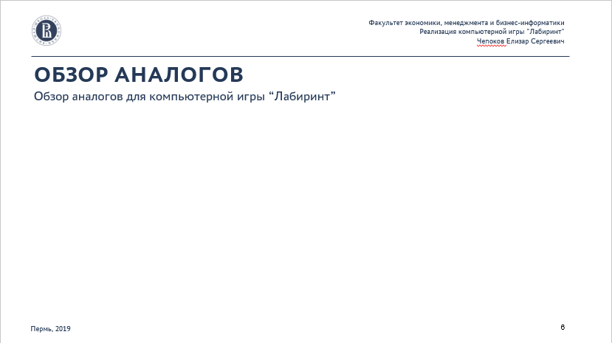

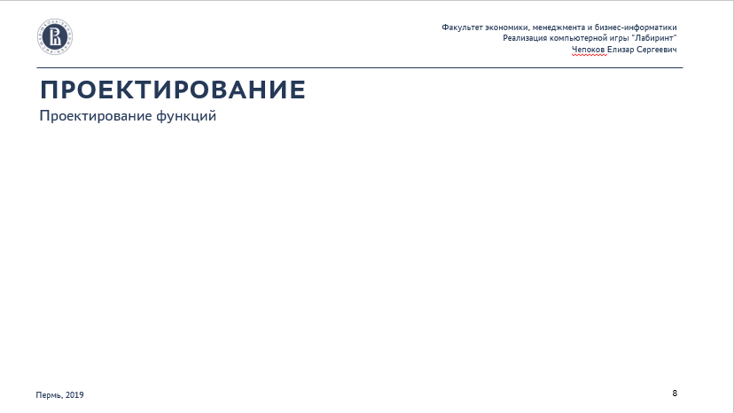
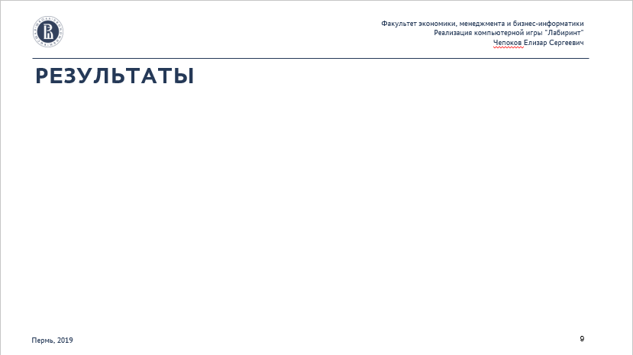
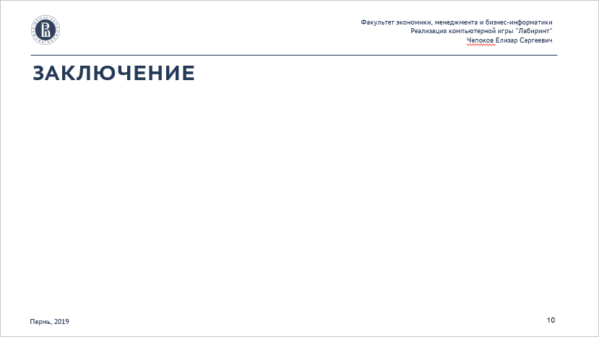
Оглавление
3
4
5
6
7
8
9
10

Slide 12
СПАСИБО ЗА ВНИМАНИЕ
РАД ОТВЕТИТЬ НА ВАШИ ВОПРОСЫ
Автор: Чепоков Е.С.
Телефон.: +7 (963) 873 9767
Электронная почта: eschepokov@edu.hse.ru

